Slide 1

ETEC da Zona Leste
01/
FIND MY PHONE
Localize seu celular de forma rápida e simples.
Projeto Integrador - 3°DS
PRÓX.

Slide 2

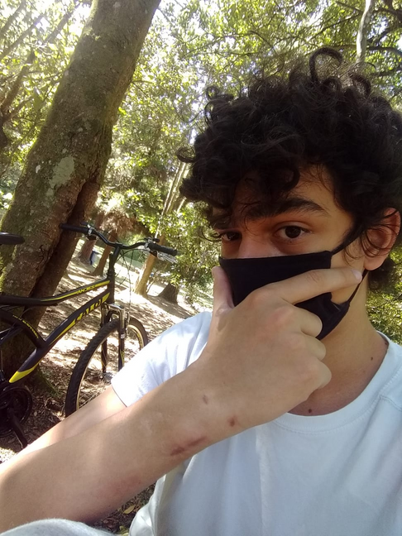
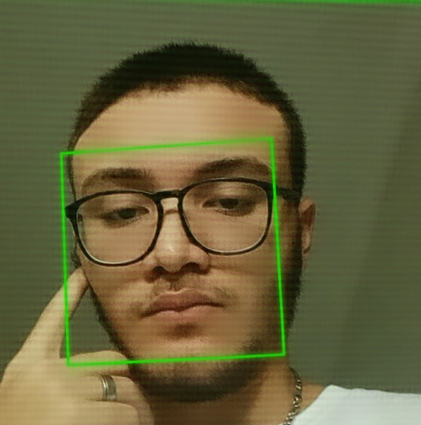
02/
EQUIPE:
CARLOS HETIEL
GUSTAVO FELICIANO
ISABELA RAMOS

Slide 3
03/
A IDEIA
O projeto Find My Phone é um projeto escolar que tem como ideia principal ajudar o usuário a localizar seu smartphone Android de maneira simples e rápida.

Slide 4

Funcionalidades e linguagens
04/
Linguagens utilizadas
Módulo WEB
Módulo MOBILE
Hospedagem em nuvem, por meio do Heroku
Banco de dados não relacional, Firebase
API do Mapbox
HTML
CSS
JavaScript
Java
Aplicativo nativo
Serviço Background para lançar a localização do celular para o site
API da Android, JetPack

Slide 5

POR QUE USAR E COMO NOS AJUDAR?
05/
O app pode nos servir de portfólio caso você faça download e utilize
Material utilizado e desenvolvido disponível no github do projeto
Fácil interação entre usuário e desenvolvedor
Mais fácil de utilizar que outras aplicações com a mesma funcionalidade (a da Google por exemplo)
Apoie seu desenvolvedor local👍

Slide 6
Autorização
O uso do vídeo da apresentação e dos códigos disponíveis no repositório do projeto são totalmente apoiados e permitidos
Carlozo/a (github.com)
DEMONSTRAÇÃO

